Slide 1
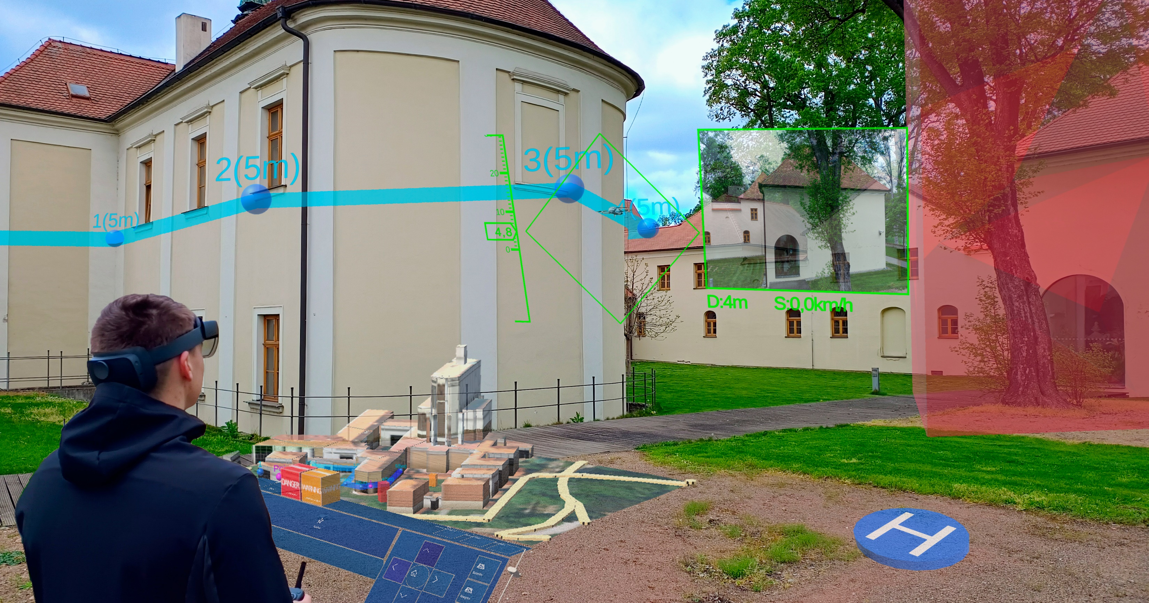
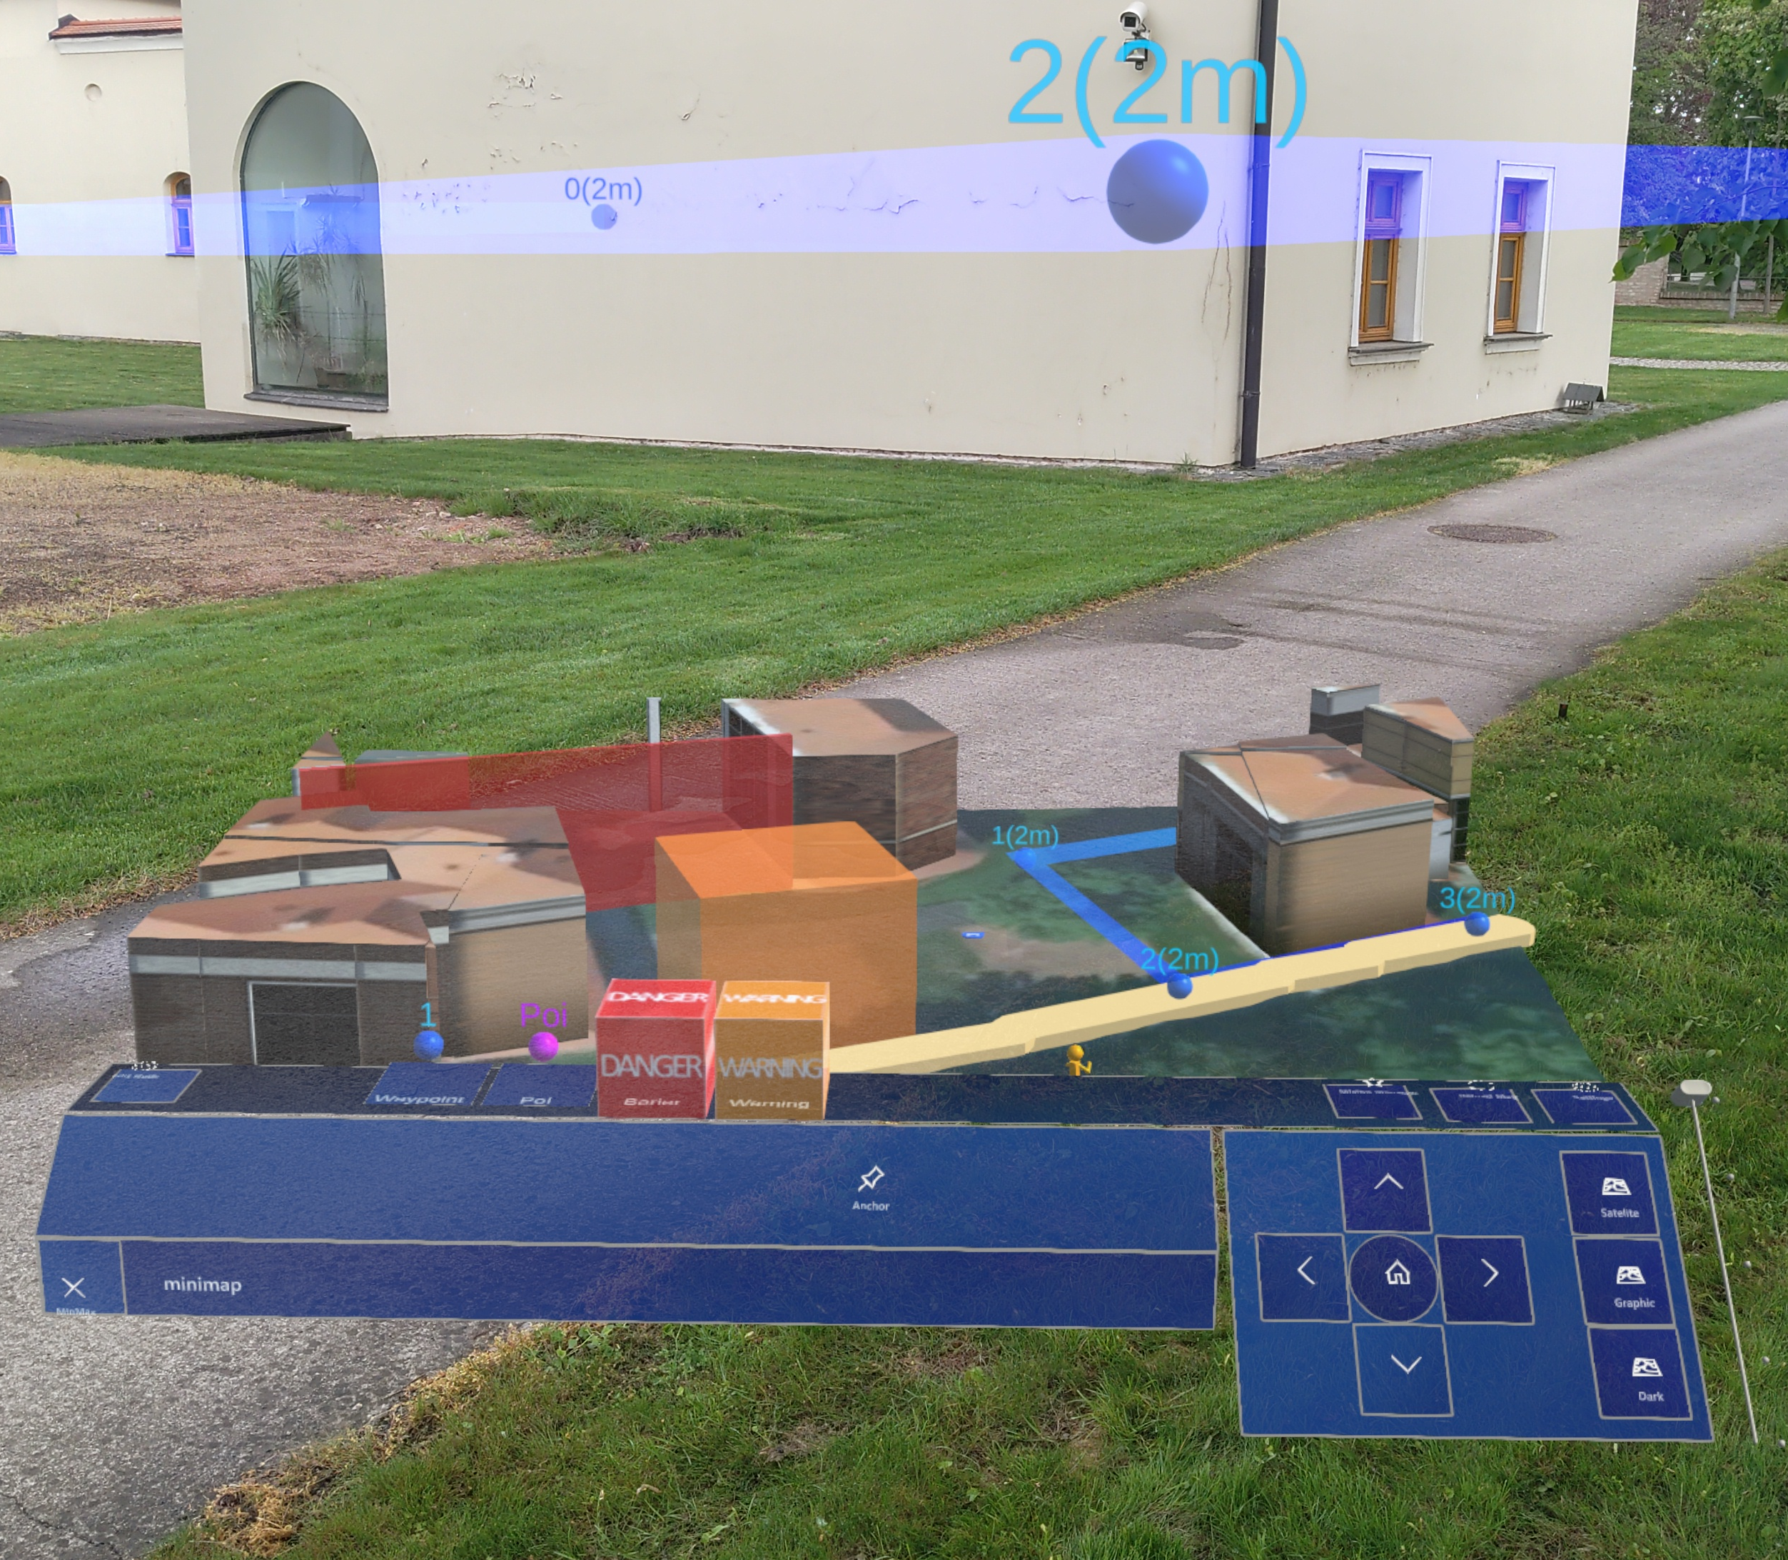
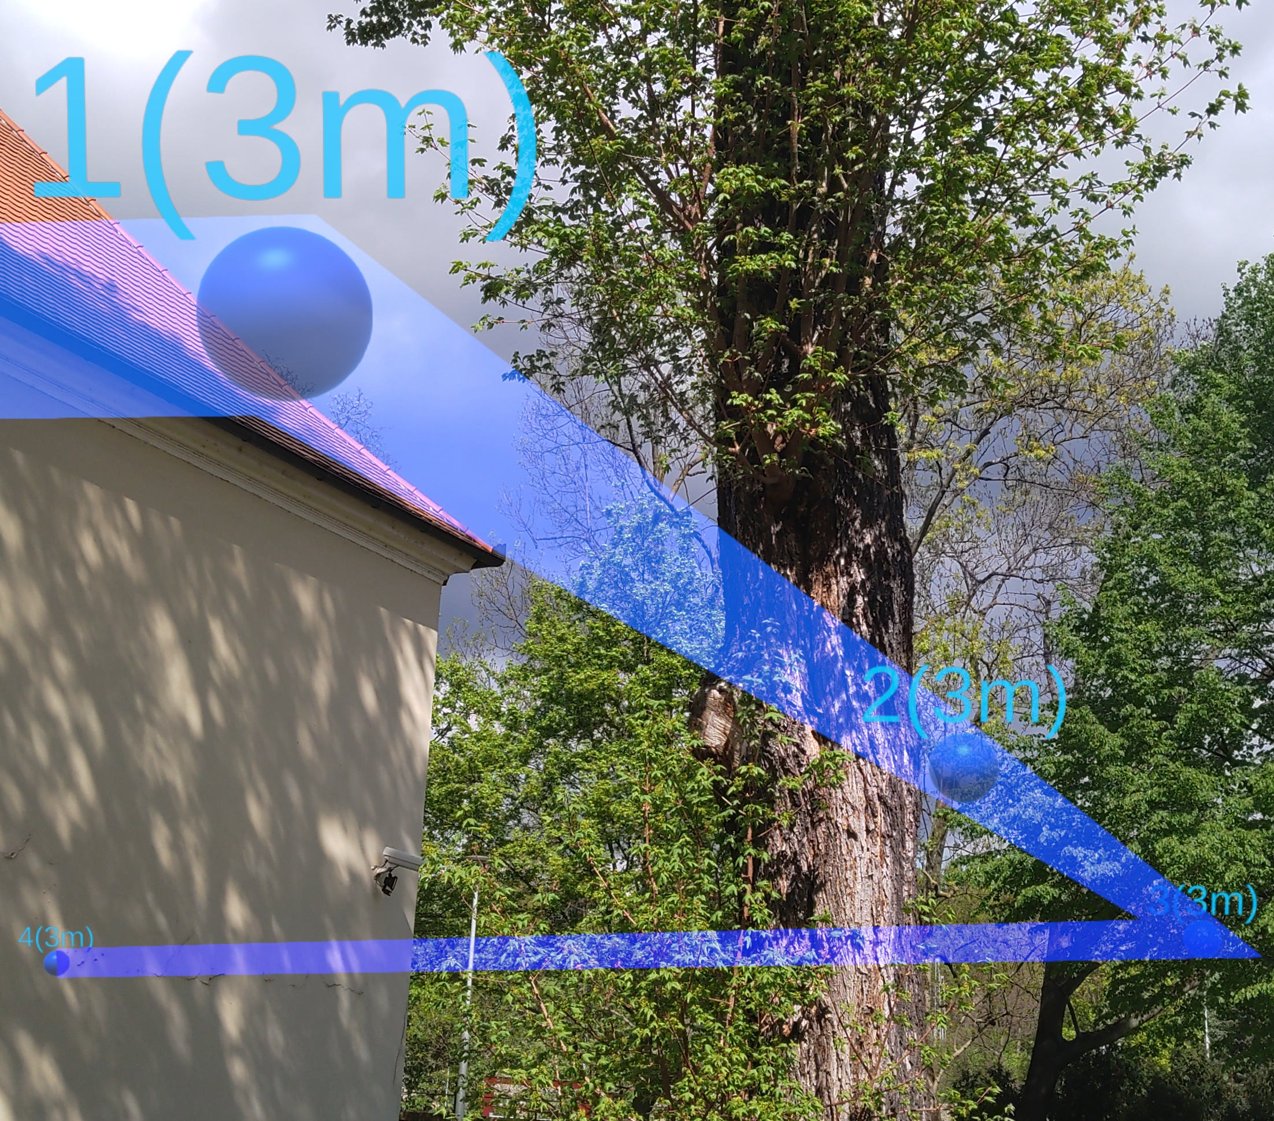
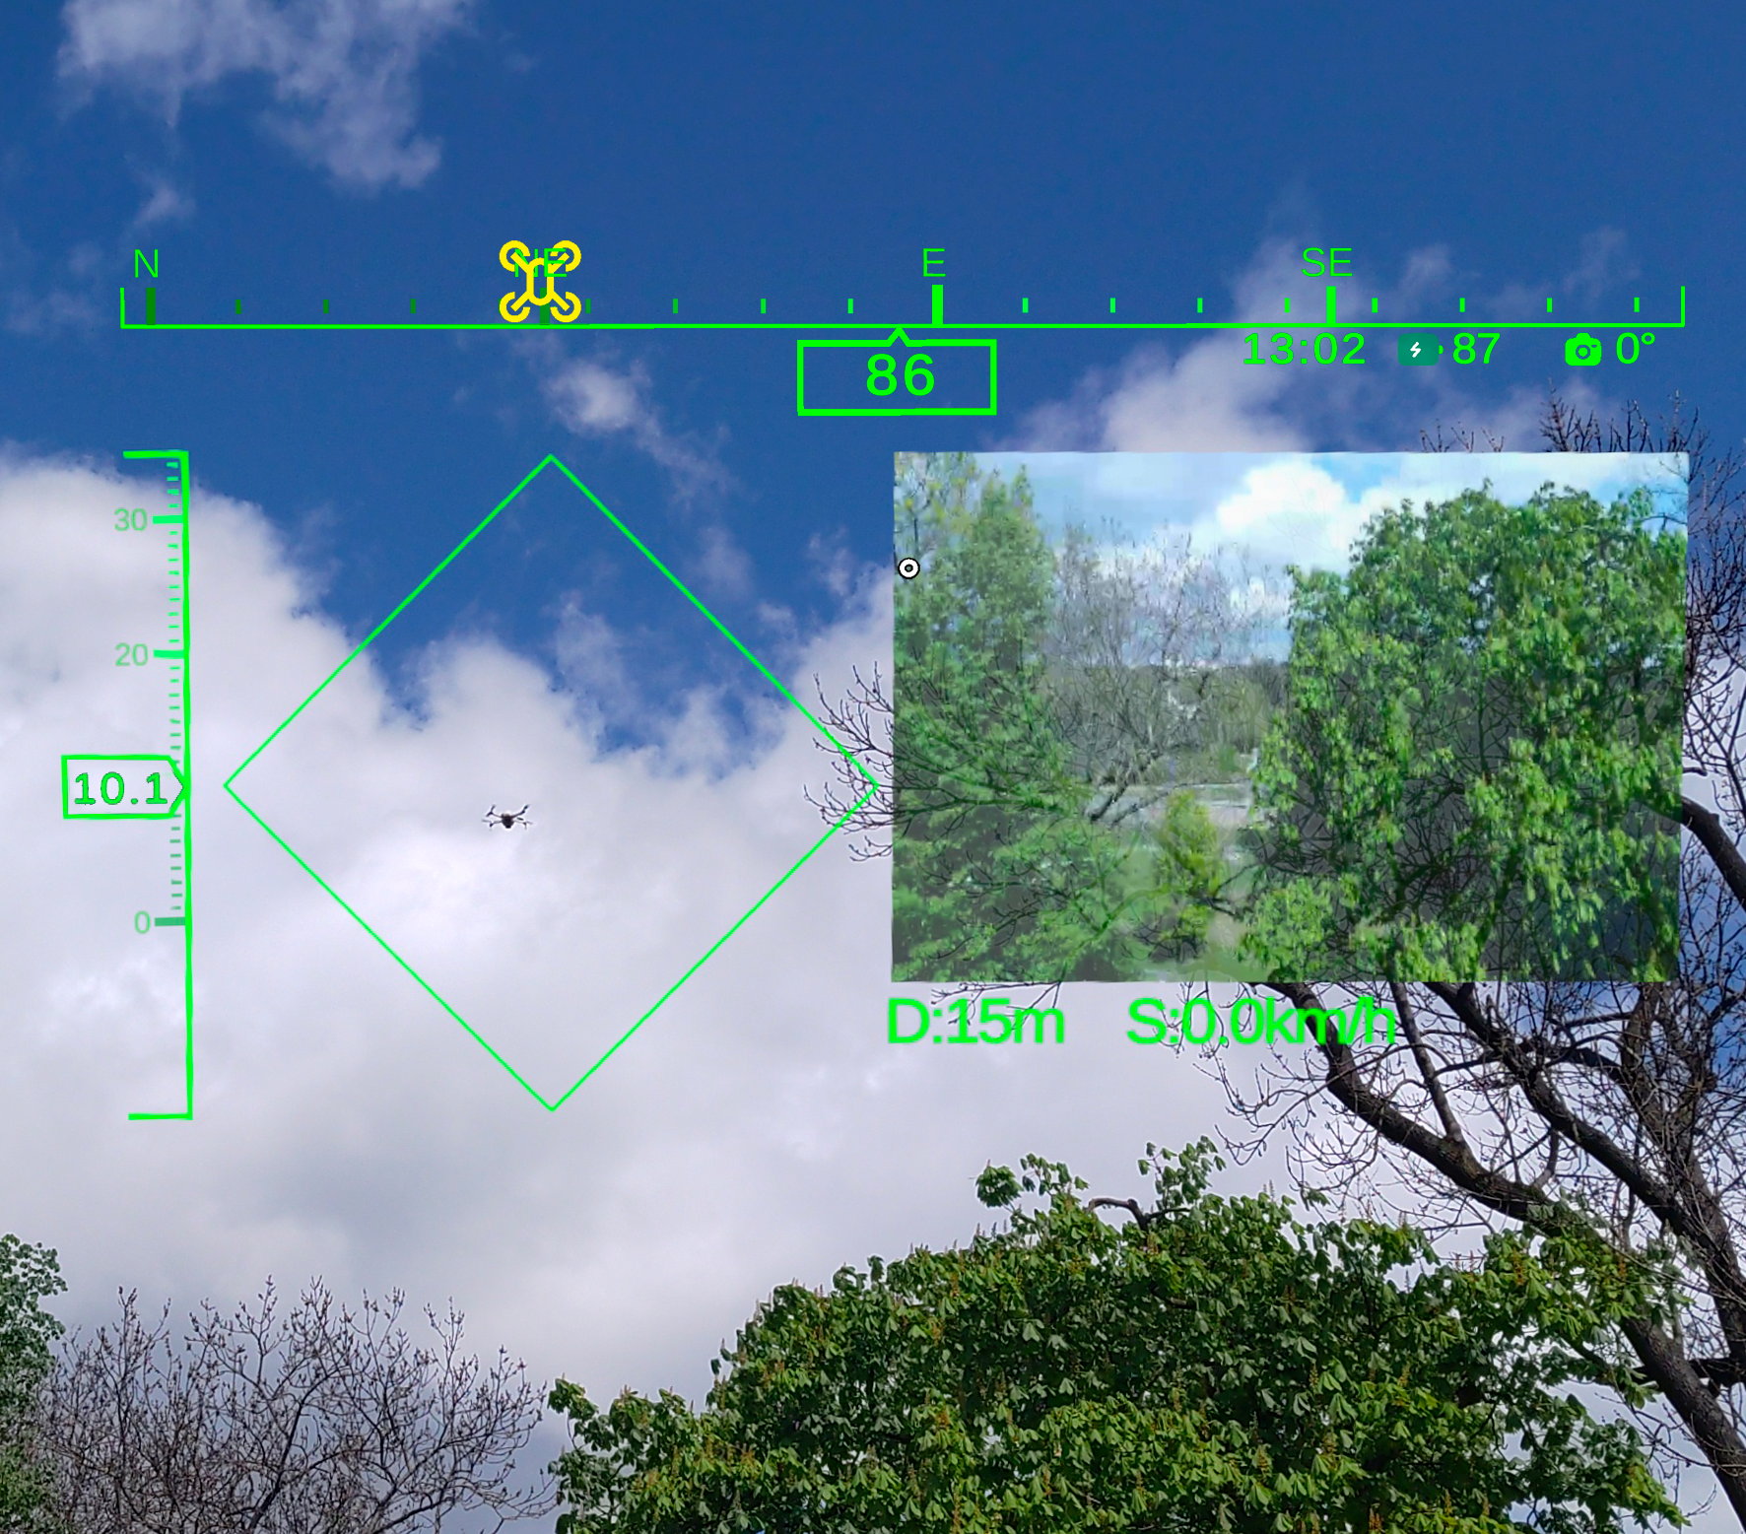




VIZUALIZAČNÍ NÁSTROJ PRO PILOTA DRONU
V BRÝLÍCH HOLOLENS 2
0
Nástroj pro kontrolu a plánování automatických misí dronu „on-site“.
Umožňuje na místě ověřit proveditelnost naplánovaných misí (inspekce fasád, střech, apod.)
Kompatibilní s komerčními plánovači podporující automatické lety (například Litchi).
Rozhraní cílí na snížení mentální náročnosti při manuální pilotáži.
Snadná lokalizace pomocí kompasu a mini-mapy v případě ztráty vizuálního kontaktu s dronem.
Asistent pro dodržování legislativních omezení a pravidel létání.
1
2
3
Plánování misí
World-scale vizualizace
Sledování dronu
Tvorba misí je prováděna v modelu okolí, který odpovídá realitě. V modelu jsou zaneseny 3D zmenšeniny budov.
Geografická data jsou stažena z OpenStreet map (Mapbox).
Pozice dronu i operátora jsou přenášeny do mini-mapy.
Vizualizační prvky zvyšují situační povědomí pilota.
Pozice objektů mise v AR je shodná s pozicí v realitě. Díky tomu je umožněná snadná kontrola mise.
Kalibrace brýlí vůči reálnému světu je provedena za pomocí pozičních dat dronu s možností manuální korekce.
Modifikace modelu je ihned přenesena do world-scale vizualizace.
Dron je zaměřen pomocí HUD widgetu, který obsahuje výškoměr, kompas a video-přenos z kamery.
Pozice vypočítána Eulerovou metodou pomocí rychlostních dat z IMU jednotky.
Akumulační chyba výpočtu je reduková-na daty z GPS.
V budově mechanismus pracuje i bez GPS signálu pouze za pomocí IMU dat.
Jakub Komárek Daniel Bambušek
Autor Vedoucí Ústav počítačové grafiky a multimédií

